Slide 1
单元回顾与评价
第一单元学业质量评价（B）
一年级数学上册（RJ）
优干线同步作业课件

Slide 2
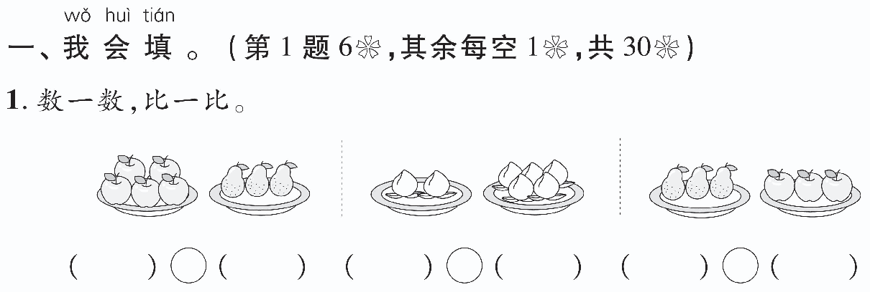
5
＞
3
2
＜
5
3
＝
3

Slide 3
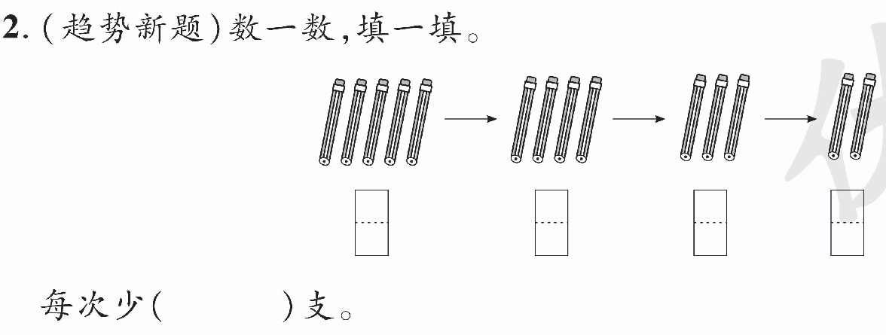

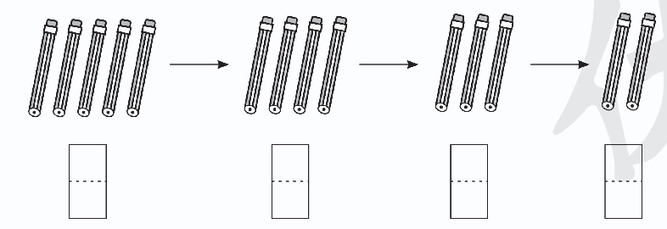
（写数略）
1

Slide 4
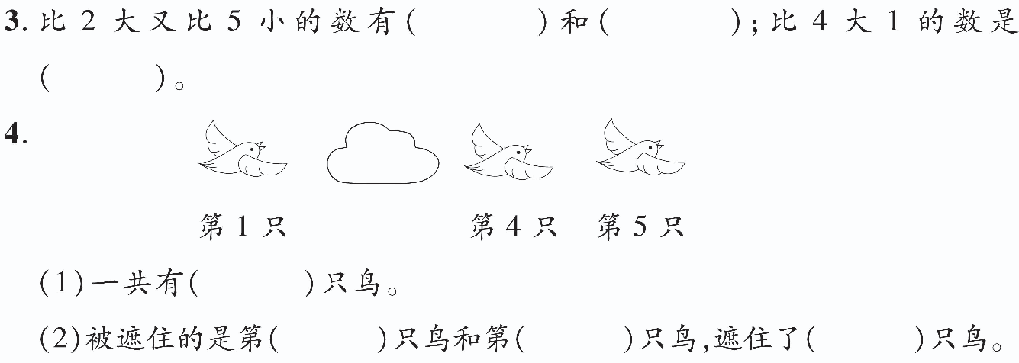
3
4
5
5
2
3
2

Slide 5
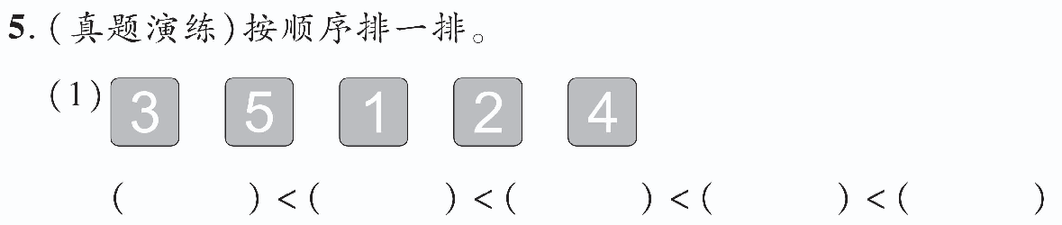
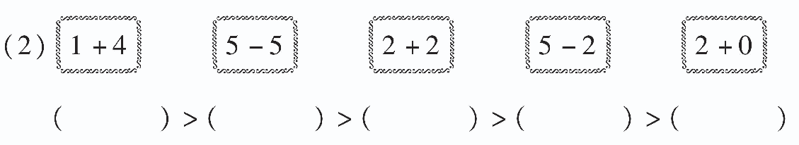
1
2
3
4
5
1+4
2+2
5-2
2+0
5-5

Slide 6
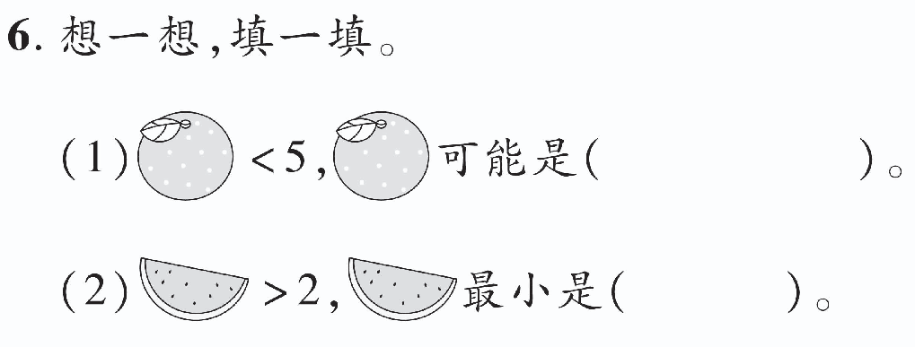
0、1、2、3、4
3

Slide 7
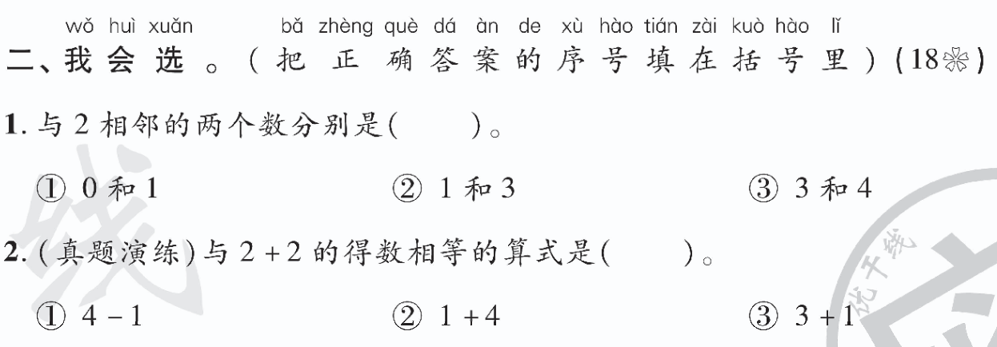



Slide 8
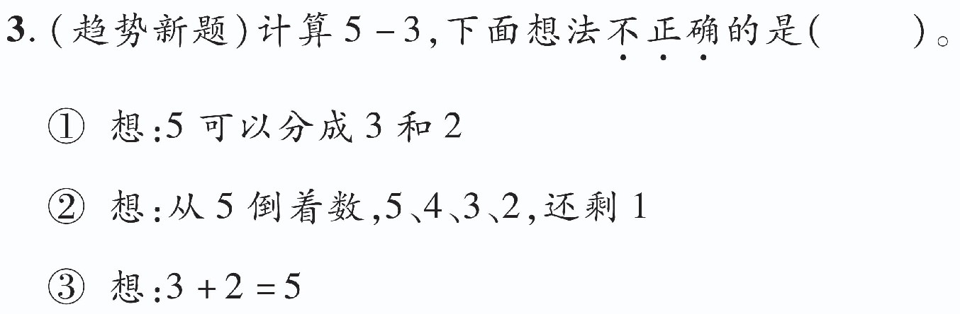

Slide 9
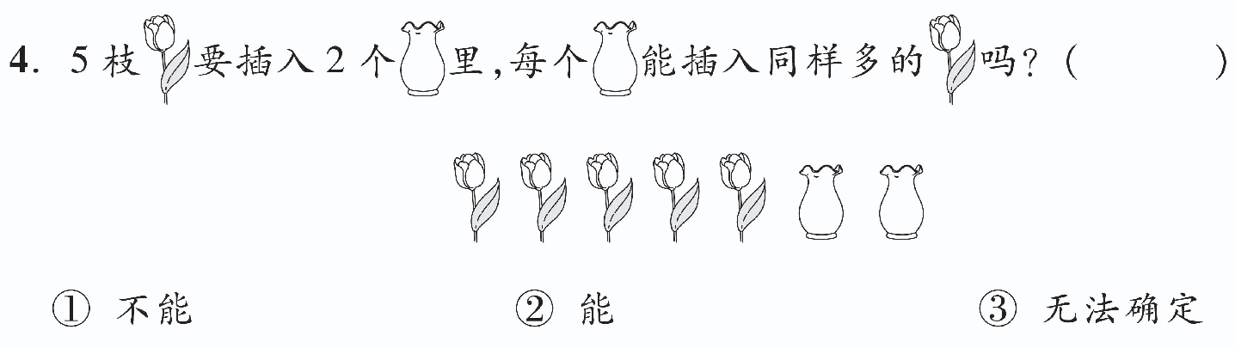


Slide 10
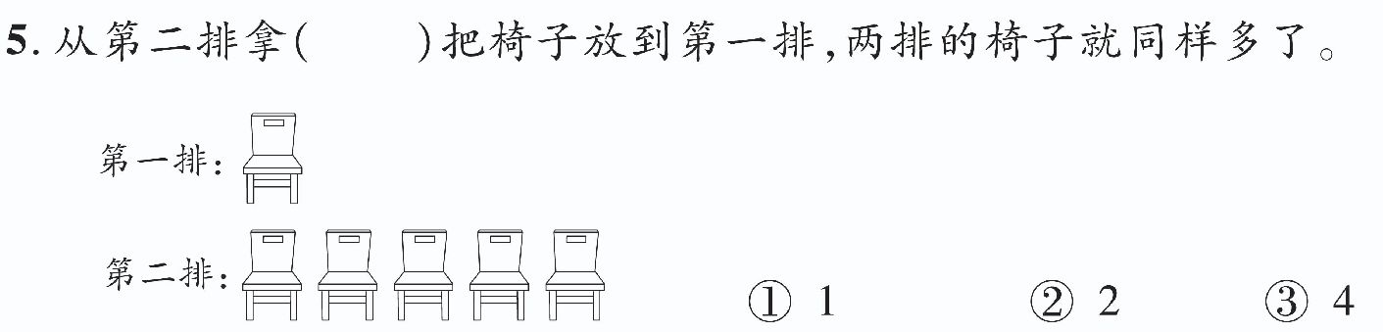

Slide 11
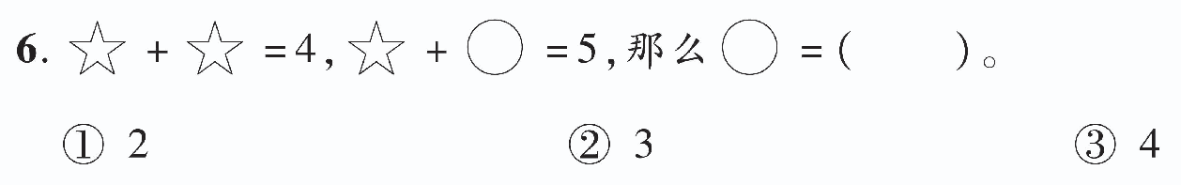

Slide 12
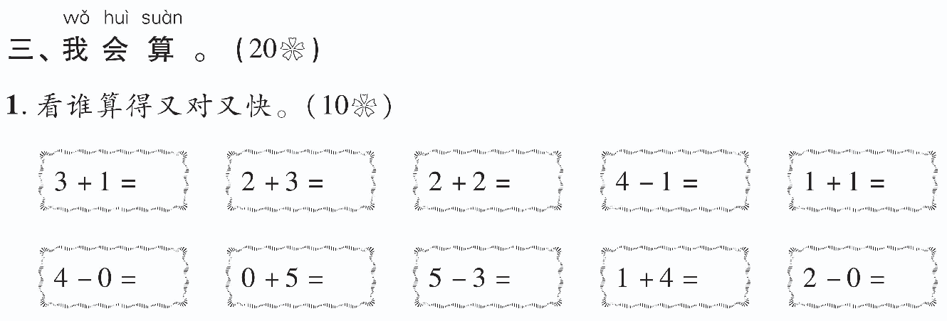
4
5
4
3
2
4
5
2
5
2

Slide 13
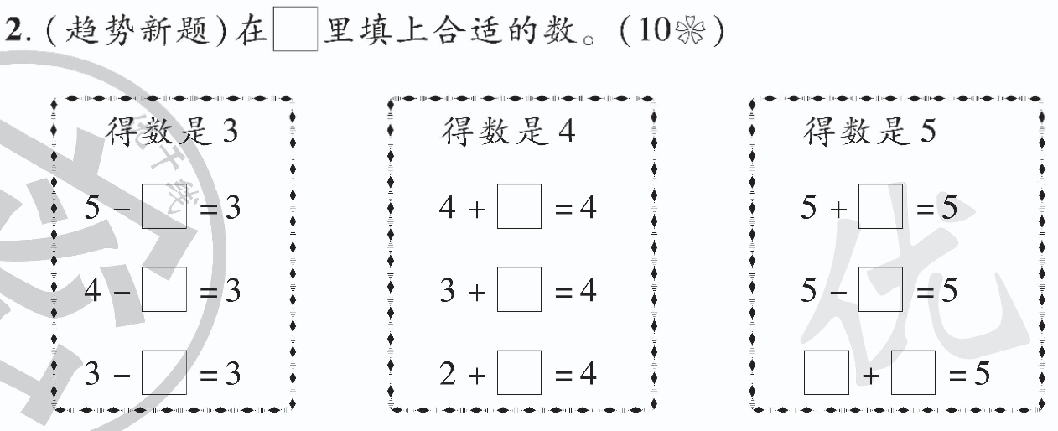
2
0
0
1
1
0
0
2
2
3
（最后2空答案不唯一）

Slide 14
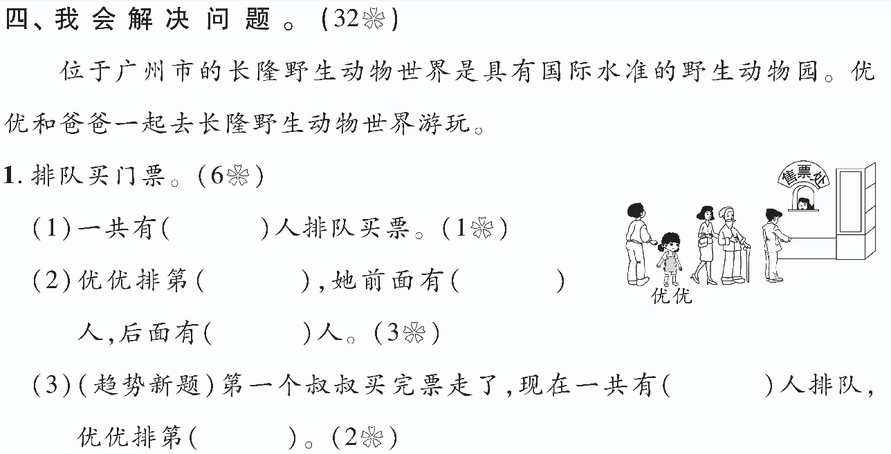
5
4
3
1
4
3

Slide 15
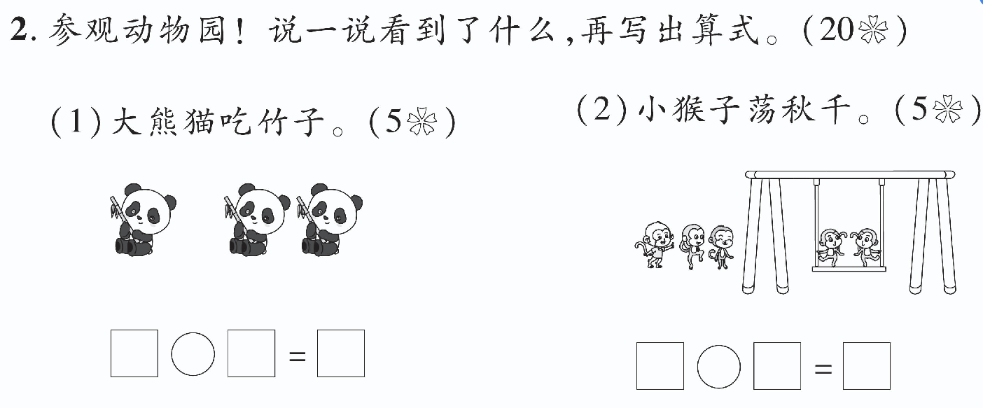
1
+
2
3
3
+
2
5

Slide 16
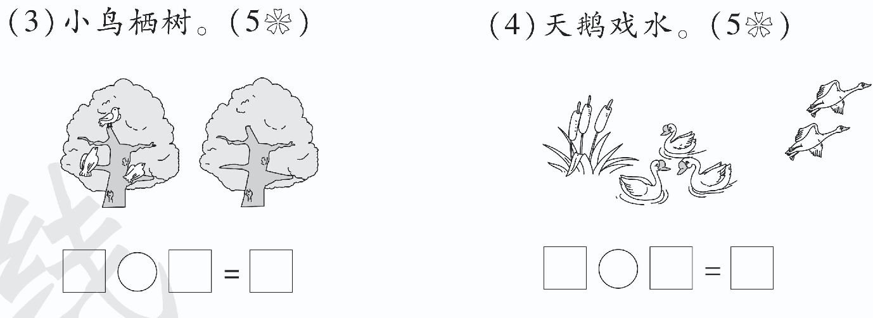
3
+
0
3
5
－
2
3

Slide 17

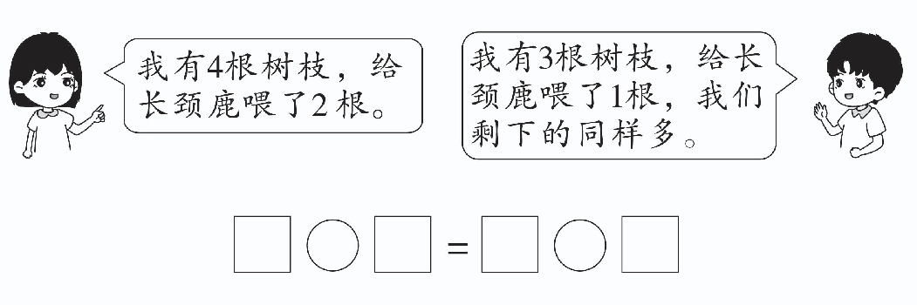
4
－
2
3
－
1

Slide 18
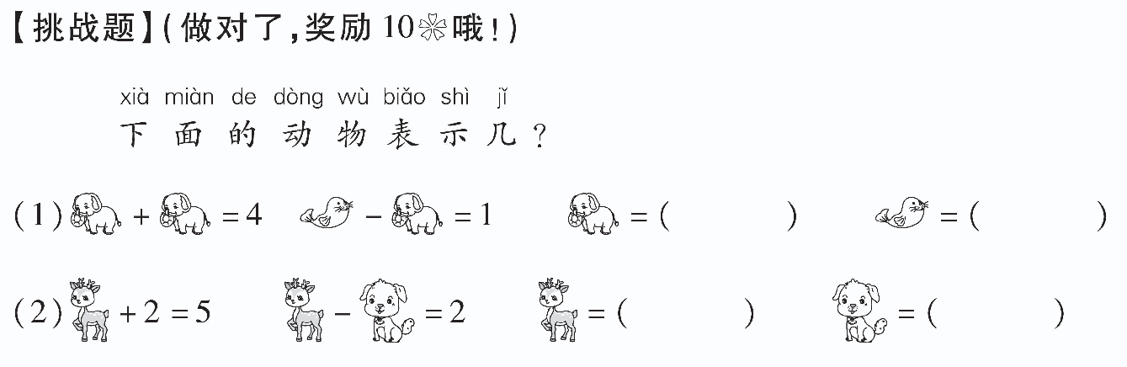
2
3
3
1

